Slide 1
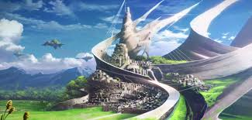
বিসমিল্লাহির রাহমানির রাহিম
স্বাগতম

Slide 2
মোঃ আবু তাহের
সহঃ শিক্ষক(বি এসসি)
উত্তর জাওরানী হাছেনীয়া আলিম মাদ্রাসা।
ভেলাগুড়ি,হাতীবান্ধা, লালমনিরহাট

Slide 3
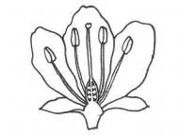
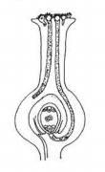
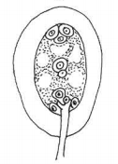
এগুলো কিসের ছবি?
ফুলের মাধ্যমে উদ্ভিদ কি করে?

Slide 4
আজকের পাঠ
উদ্ভিদে বংশ বৃদ্ধি

Slide 8
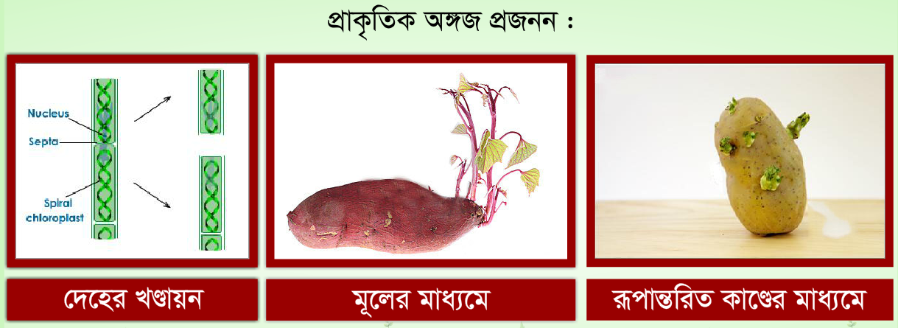

Slide 9
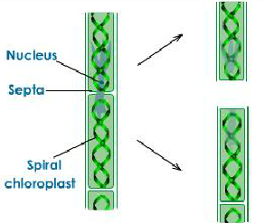
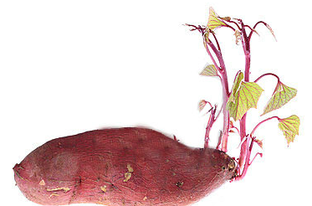

Slide 11
কি?

Slide 12
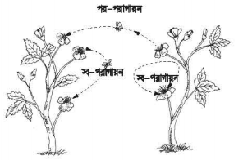
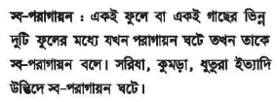
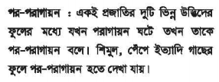

Slide 13
বাড়ীর কাজ
১। বিভিন্ন প্রকার পরাগায়নের মধ্যে পার্থক্য ছক আকারে লিখ?
২। যৌন ও অযৌন প্রজনন বলতে কী বুঝায়?

Slide 14
ধন্যবাদ সবাই কে
পরবর্তী ক্লাশ দেখার আমন্ত্রন রইল

